Slide 1

Markenüberblick
1
Notes:
Unsere neue Marke „Lions International“ wird Lions und weltweit vorgestellt. Mithilfe dieser kurzen Präsentation soll vermittelt werden, was genau die Marke ist, und was sie für Lions bedeutet.
Wir sehen uns zuerst ein kurzes Video an, um die Marke zum Leben zu erwecken.

Slide 2



Slide 3
Vorstellung der Hauptmarke
„Lions International“
Notes:
Wir werden kurz über die Lions International Haupt- oder „Dachmarke“ sprechen und wie diese in unserer Stiftung und Vereinigung eingesetzt wird.

Slide 4

Markenarchitektur
Haupt- “Dachmarke“
Organisatorische Marken
4
Notes:
Die Marke Lions International bringt unsere Vereinigung und unsere Stiftung unter einer übergeordneten „Dachmarke“ zusammen, die weltweit für gemeinsame Hilfeleistungen steht.
Wenn wir „Lions International“ sagen, meinen wir Lions Clubs International und Lions Clubs International Foundation(LCIF), beide zusammen. Unsere Vereinigung und unsere Stiftung bleiben auch weiterhin getrennte Organisationen mit eigenen Vorständen. Zusammen sind wir Lions International.

Slide 5
Sie haben Fragen.
Wir haben Antworten.
Top 5 der häufigsten Fragen
Notes:
Um die Marke Lions International besser zu verstehen, gehen wir auf einige häufig gestellte Fragen ein.

Slide 6

aa
Warum wechseln wir zu
Lions International
als Hauptmarke?
6
Notes:
Um unsere Vereinigung und unsere Stiftung zu festigen, müssen wir beide stärker miteinander verbinden.
Am deutlichsten wird das durch eine Vereinigung von Lions Clubs International und LCIF unter einer einzigen Marke —Lions International— erkennbar, und so stimmen wir unsere Anliegen aufeinander ab, um unsere gemeinsame Hilfsmission global mitzuteilen.

Slide 7
aa
Wenn Lions International unsere Hauptmarke ist, bedeutet das, dass wir nicht mehr Lions Clubs International und Lions Clubs International Foundation sind?
7
Notes:
„Lions International“ wird als einheitliche „Dachmarke“ eingeführt, um unsere Vereinigung und Stiftung gemeinsam zu repräsentieren, aber die einzelnen Namen der Vereinigung und der Stiftung werden sich nicht ändern, und sie werden weiterhin getrennte juristische Einheiten sein.
Wir werden nach wie vor „Lions Clubs International“ verwenden, wenn die Vereinigung gemeint ist, und „Lions Clubs International Foundation“, wenn von der Stiftung die Rede ist.
Die übergeordnete Bezeichnung lautet künftig „Lions International“.

Slide 8
aa
Gibt es eine Frist, bis zu der Clubs, Distrikte und Multidistrikte ihre Materialien mit der neuen Marke aktualisiert haben müssen?
8
Notes:
Bis auf Weiteres muss nichts beachtet werden, und es gibt keine Frist für die Aktualisierung von Veröffentlichungen, Dokumenten sowie Namensschildern und Visitenkarten.
Viele Materialien müssen überhaupt nicht aktualisiert werden, da sich unser Lions-International-Emblem nicht ändert und unsere Marken Lions Clubs International und Lions Clubs International Foundation nicht verschwinden werden.
Im Laufe der Einführung der neuen Marke werden wir aktuelle Informationen über die Marke und Empfehlungen zur Verfügung stellen, damit sich Lions auf die neue Marke von Lions International ausrichten können.

Slide 9
aa
Ändert sich das Logo von Lions International?
9
Notes:
Nein. Das ikonische Lions-Logo, das auf der ganzen Welt bekannt ist, verändert sich nicht.
Zusammen mit dem Emblem führen wir ein Logo mit dem Schriftzug „Lions International“ ein, das wir für das „Lions International“-Branding verwenden werden.

Slide 10
aa
Verändert sich unser Motto
„We Serve / Wir helfen“?
10
Notes:
Nein. Seit 1954 lautet unser Motto „We Serve / Wir helfen“ und wird es auch in Zukunft bleiben.
Als Teil der Lions-International-Marke führen wir eine neue Tagline ein: Wir helfen einer Welt in Not.
Die Tagline richtet sich an die Öffentlichkeit, um der Welt schnell zu vermitteln, was wir tun. Die Tagline wird „We Serve / Wir helfen“ nicht ersetzen.

Slide 11
Zeitrahmen für die Marke
„Lions International“
Wir werden die Hauptmarke von Lions International schrittweise
im Laufe der Zeit einführen.
1. Jahr: 2021/2022
Planung
2. Jahr: 2022/2023
Kickoff und Umsetzung
3. Jahr: 2023/2024
Die Einführung beginnt
4. Jahr: 2024/2025
Fortsetzung der Einführung im 4. Jahr und darüber hinaus
Wichtiger Hinweis:
Die Einführung erfolgt schrittweise.
Notes:
Wir haben darüber gesprochen, wie die Marke im Laufe der Zeit eingeführt werden soll.
Hier ist ein kurzer Überblick über den Zeitrahmen.

Slide 12
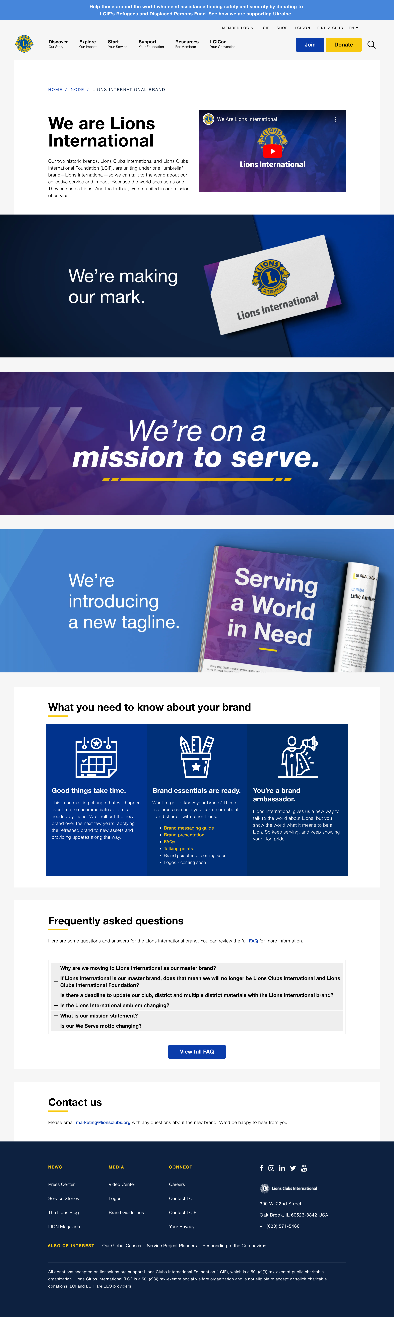
Webseite von Lions International
Lionsclubs.org/our-brand
Hier finden Sie:
Informationen zur Entwicklung unserer Marke
Ressourcen, einschließlich unseres Leitfadens: Markenbotschaft
Häufig gestellte Fragen
Bitte richten Sie alle Fragen zur Marke an
lionsbrand@lionsclubs.org.
12
Notes:
Weitere Informationen oder Ressourcen über die neue Marke finden Sie in unserer „Markenzentrale“ über den Link oben.
Alternativ können Sie Ihre Fragen auch an die unten angegebene E-Mail-Adresse schicken.

Slide 13
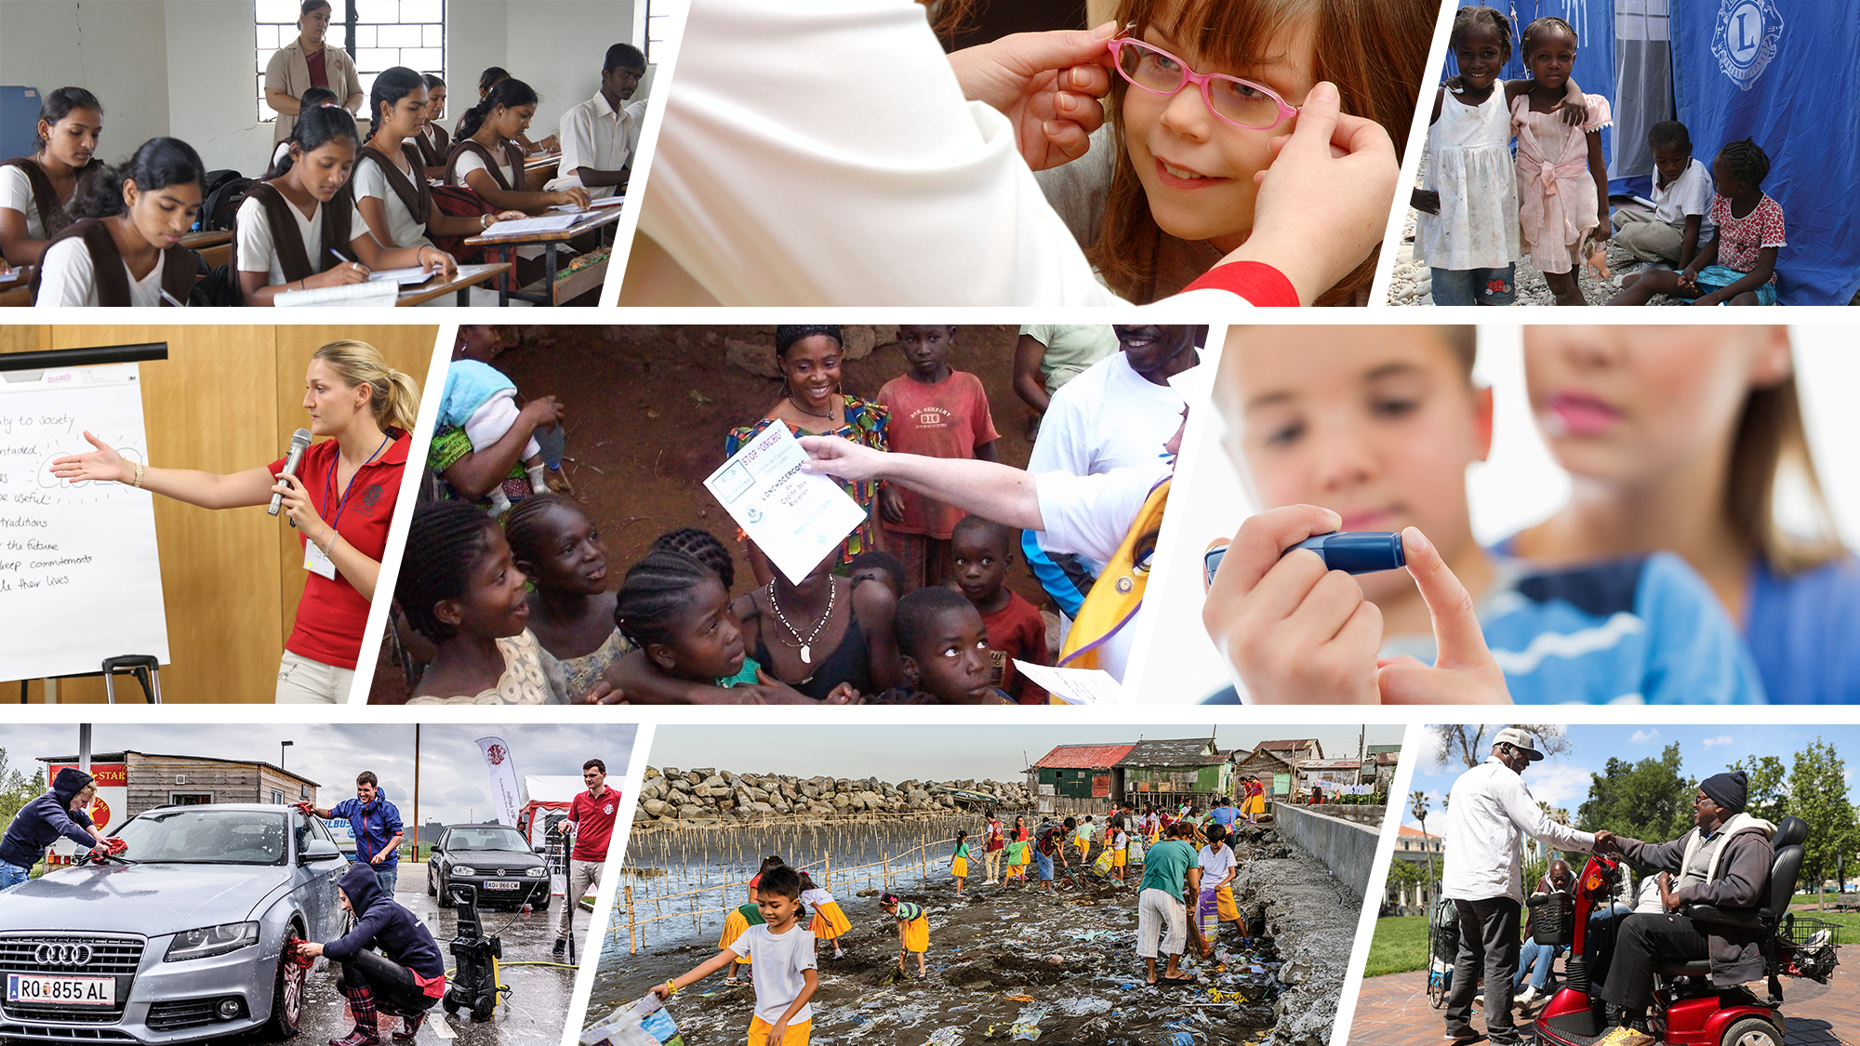
Vielen Dank
© 2023 Lions International

